Slide 1
2018级本科生毕业设计开题答辩
虚拟现实协同操纵TRS场的设计与实现
答辩人：栾帅
导 师：王莉莉
北京航空航天大学计算机学院

Slide 2
汇报提纲
一、研究背景
二、研究现状
三、研究内容与技术路线
四、研究计划

Slide 3
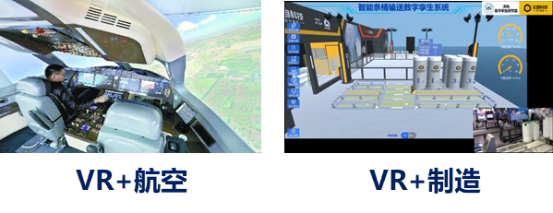
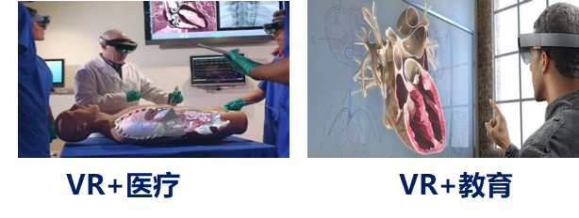

一、论文研究背景
研究背景
虚拟对象操作是VR应用中的重要基础功能
多人协同操作在诸如产品和设备设计，组装任务或紧急情况培训领域有着众多的应用
多人协同操作的效率低下，如何提高效率是研究的关键
研究目标
本研究拟针对虚拟现实中对象操纵的关键问题进行研究，旨在提出更加高效精确自然的虚拟现实对象操纵方法。
Notes:
虚拟现实在航空航天、装备制造、医疗健康、国防军事等战略性行业得到应用，并快速进入文化、教育、娱乐等大众消费领域。
虚拟现实对象操纵是这些领域的支撑。
本研究拟针对虚拟现实中对象操纵的关键问题进行研究，旨在提出更加高效精确自然的虚拟现实对象操纵方法。

Slide 4
汇报提纲
一、研究背景
二、研究现状
三、研究内容与技术路线
四、研究计划

Slide 5
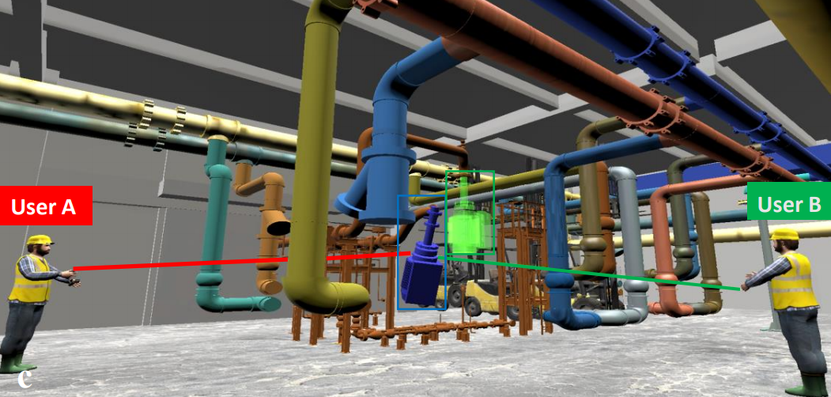
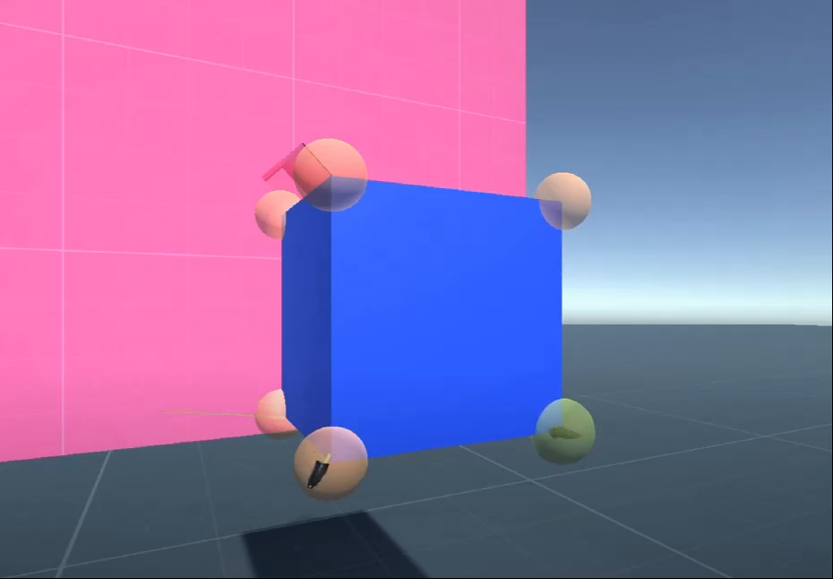
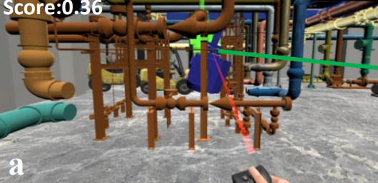
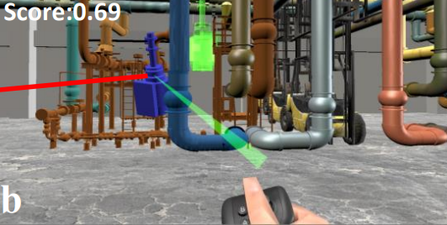
二、研究现状
研究现状
[Lages IEEE VR 2016]
[Wang IEEE ISMAR 2021]
Notes:
在多人协同对象操纵中有一些相关工作专注于如何确定一个或多个用户可以操作当前帧中的物体，
在左边边的视频中，Baron [1] 使用两个条件来确定用户操纵物体的支配地位：第一，在用户可以选择物体的句柄之前，至少获得了其他用户的许可； 第二，用户对物体进行操作后，必须征得其他所有用户的同意，操作才会生效。
右图中，Wang提出了通过视点质量来确定当前帧的dominator。
但是这些方法都没有考虑不同的用户操纵不同的类型，可能会影响对象操纵的效率和精度。

Slide 6
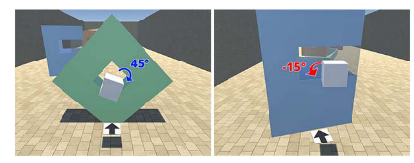
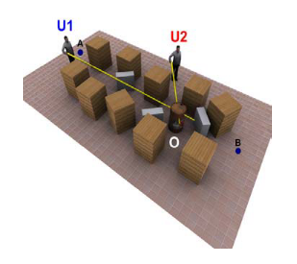
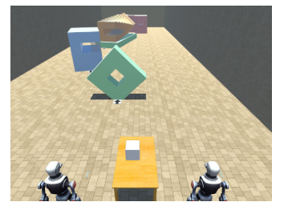
二、研究现状
研究现状
[Pinho JBCS 2008]
[Soares SVR 2018]
Notes:
在多人协同对象操纵中有一些相关工作专注于不同的用户操纵的类型不同，
在左图中，Pinho [1] 首次提出了分离操纵自由度的方法进行协同操纵。
在右图中，Soares提出了 ECO-EXO 技术，该技术也将两个用户之间的自由度分开，根据用户在虚拟场景中的初始位置与被操纵对象的距离，为不同的 用户分配不同的操纵。如距离远的用户执行平移，而距离近的用户执行旋转。
然而这些方法都没有考虑根据用户的视点质量和obect-target视觉度量自适应分离操纵，可能会影响对象操纵的效率和精度。

Slide 7
汇报提纲
一、研究背景
二、研究现状
三、研究内容与技术路线
四、研究计划

Slide 8
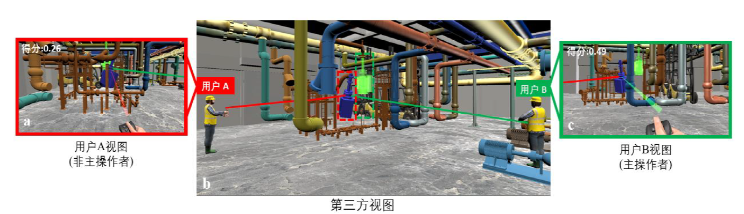
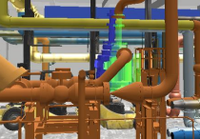
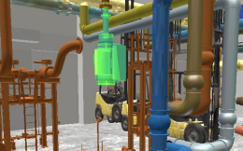
研究内容
问题：多人协同对象操纵的时候、在虚拟场景中不同的视点位置在当前帧适合对象操纵的类型是不同的，如何在当前帧中选择最适合某种操纵类型的视点？
难点：1. 虚拟场景中适合操纵的视点的采样
2.操纵场景中的TRS场的实时更新
用户视点
用户A
用户B
Translate X
Rotate X
Scale √
Translate √
Rotate X
Scale X

Slide 9

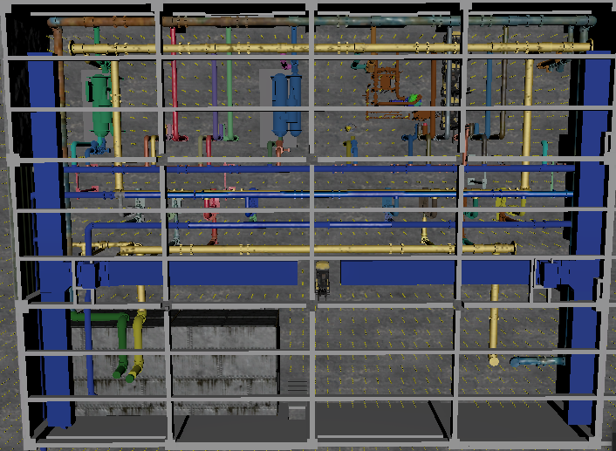
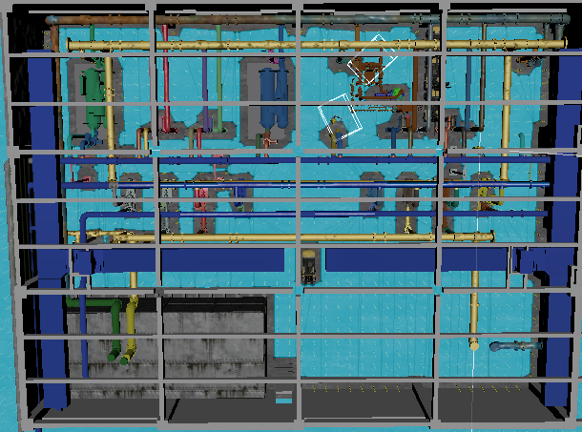
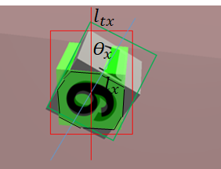
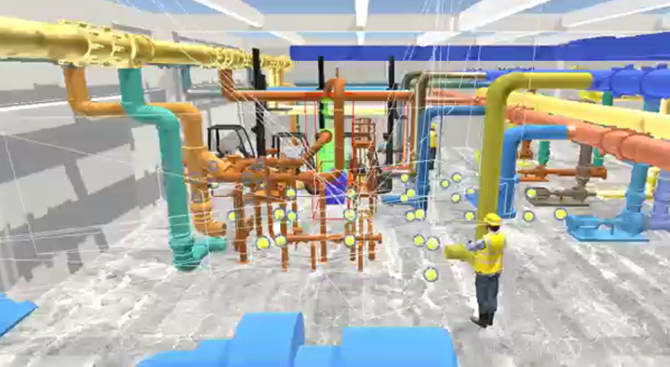
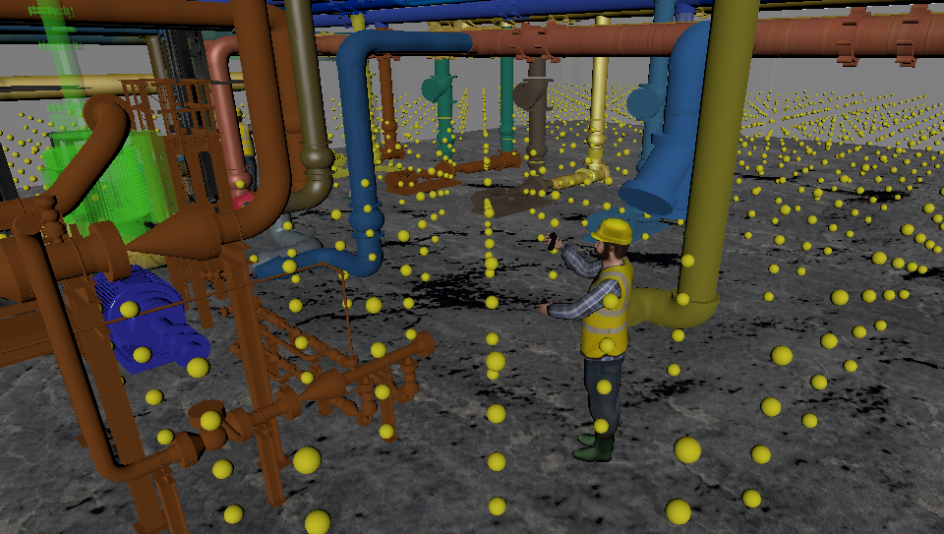
三、研究内容
研究内容
T:Translation度量函数度量
R:Rotation度量函数度量
S:Scale度量函数度量
虚拟场景图
可行走区域图
基于帧间滤波算法
选择最优操纵类型视点
对象
操作
导航网格图
操纵导航场
操纵导航场
优化采样点
可行走区域视点采样
实时更新TRS操纵导航
操纵导航场视点采样
Task1
无遮挡多物体操作
Task2
有遮挡单物体操作
Task3
复杂场景物体装配
用户研究设计，验证
客观度量：位置，旋转，缩放精度误差，完成任务的时间和参与度分数

Slide 10
三、研究内容一
操纵导航场视点采样
1. 原则如下:
（1）Target和Object距离远，所有的视点朝向Target中心点，其中S_tar>S_tarTreshold
（2）Target和Object距离近，所有的视点朝向Target和Object连线的中心点,其中S_tar>S_tarTreshold, S_obj>S_ objTreshold
2. 步骤
视点朝向Target中心点，根据S_tar>S_tarTreshold删掉根本不可能的视点，视点朝向Object中心点，根据S_obj>S_ objTreshold删掉根本不可得的点，形成采样视点集合V
在集合V中采用原则（1）和（2）跟新采样点

Slide 11
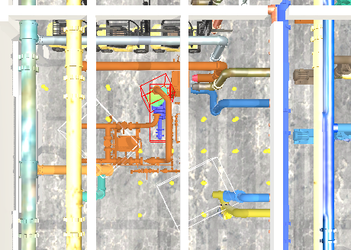
三、研究内容一
操纵导航场视点采样
采样距离 | 总数 | S_tar和S_obj | 优化
3mX3m | 800 | -- | --
2mX2m | 1800 | -- | --
1mX1 | 6938 | 0.02 | 540
 |  | 0.3 | 136
 |  | 0.5 | 88

Slide 12
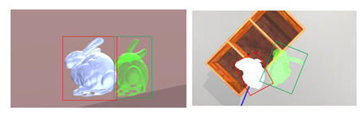
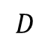



三、研究内容二
TRS场度量函数
$$T=α∙D+β∙Oc$$
$$R=α∙θ+β∙Oc$$
$$S=α∙S+β∙Oc$$
$$D$$
Notes:
OBB包围盒的

Slide 13
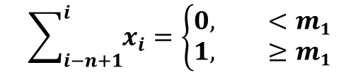



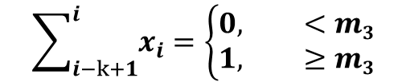

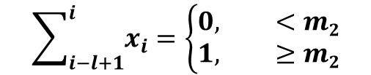
三、研究内容三
帧间滤波算法
为了避免多个视点之间的操纵类型的高频切换影响操纵的连续性，我们构建了三个当前帧与前序帧的视点质量比较序列，以及根据过滤结果确定是否切换视点。
平移操纵类型度量比较序列：
旋转操纵类型度量比较序列：
缩放操纵类型度量比较序列：
第$i−n+1$帧
第$i$帧
第$i−l+1$帧
第$i$帧
第$i−k+1$帧
第$i$帧
…
…
1 | 0 | 1 | 1 | 1
1 | 0 | 1
…
1 | 0 | 1 | 1 | 1
1 | 0 | 1
1 | 0 | 1 | 1 | 1
1 | 0 | 1
$$\sum_{i−n+1}^{i}{x_{i}}=\left\{\begin{aligned}0, <m1 \\ &1, ≥m1\end{aligned}\right.$$
$$\sum_{i−l+1}^{i}{x_{i}}=\left\{\begin{aligned}0, <m2 \\ &1, ≥m2\end{aligned}\right.$$
$$\sum_{i−k+1}^{i}{x_{i}}=\left\{\begin{aligned}0, <m3 \\ &1, ≥m3\end{aligned}\right.$$
Notes:
如果用户在连续的$n$帧中，至少有$m$帧($n=100, m=60$)具有最高的视点质量

Slide 14
汇报提纲
一、研究背景
二、研究现状
三、研究内容与技术路线
四、研究计划

Slide 15
四、研究计划
2021.12 – 2022.2：阅读文献，分析国内外研究现状。
2022.2 – 2022.3：操纵导航场视点采样
2022.3 – 2022.4：实时更新TRS操纵导航并做实验
2022.4 – 2022.5：论文撰写

Slide 16
汇报完毕
请各位老师批评指正

